Slide 1
糖 日 記
智慧科技組
Notes:
各位評審委員好
我們的作品是糖日記

Slide 2
01
產品資訊
02
市場分析
Contents
03
行銷策略
04
營收預估與財務規劃
Notes:
這是今天的目錄

Slide 3
01
產品資訊
Notes:
我們會從產品資訊開始介紹

Slide 4
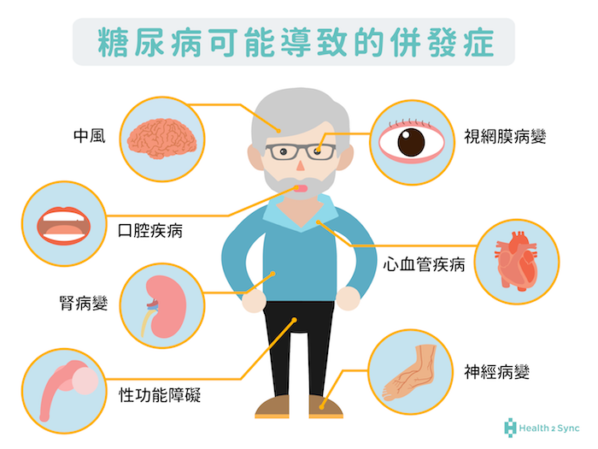
動機
近年來，糖尿病趨向年輕化，患病人數持續增加。糖尿病患血糖如果沒控制好會容易引發很多併發症，所以需要時常注意自己的血糖。一般病患以侵入式採血方式偵測，需要時常更換試紙及採血針，造成醫療耗材的大量使用及成本增加。因此我們想做一個結合非侵入式儀器的app
Notes:
近年來
二型糖尿病的患病年齡趨向年輕化
人數也持續增加
若糖尿病患沒有控制好血糖
容易引發許多併發症
所以需要時常偵測自己的血糖值
目前多以侵入式的方式採血
造成醫療耗材的大量使用
及成本增加
因此我們想做一個
結合非侵入式血糖偵測儀的app

Slide 5
產品介紹
以非侵入式方式即時偵測血糖，血糖值過高或過低時提醒使用者
可以讓使用者記錄血糖值、飲食、藥量、運動、身體狀況等
用大數據分析各項活動紀錄，並圖像化顯示使用者血糖趨勢
AI聊天機器人：提供線上諮詢，可即時詢問儀器與藥品相關資訊
個人帳號分為免費版及付費版，免費版可以儲存6個月的資料，付費版則提供無線資料儲存，與簽約醫師或藥師即時諮詢的功能
團體帳號可以管理多個使用者的活動紀錄
Notes:
我們的產品除了以非侵入式
即時偵測血糖外
也會在血糖值異常時
警告使用者去做相應的處理
還可以讓使用者紀錄飲食、藥量
等日常活動紀錄
並搭配大數據分析各項紀錄
以圖像化顯示使用者的身體狀況
更提供線上即時諮詢的服務
使用AI聊天機器人
讓使用者可以即時詢問
儀器與藥品的相關資訊
付費使用者還能即時與藥師互動
詢問用藥與其他相關問題
更提供團體帳號
讓療養院與相關診所
能管理多位使用者的身體狀況

Slide 6
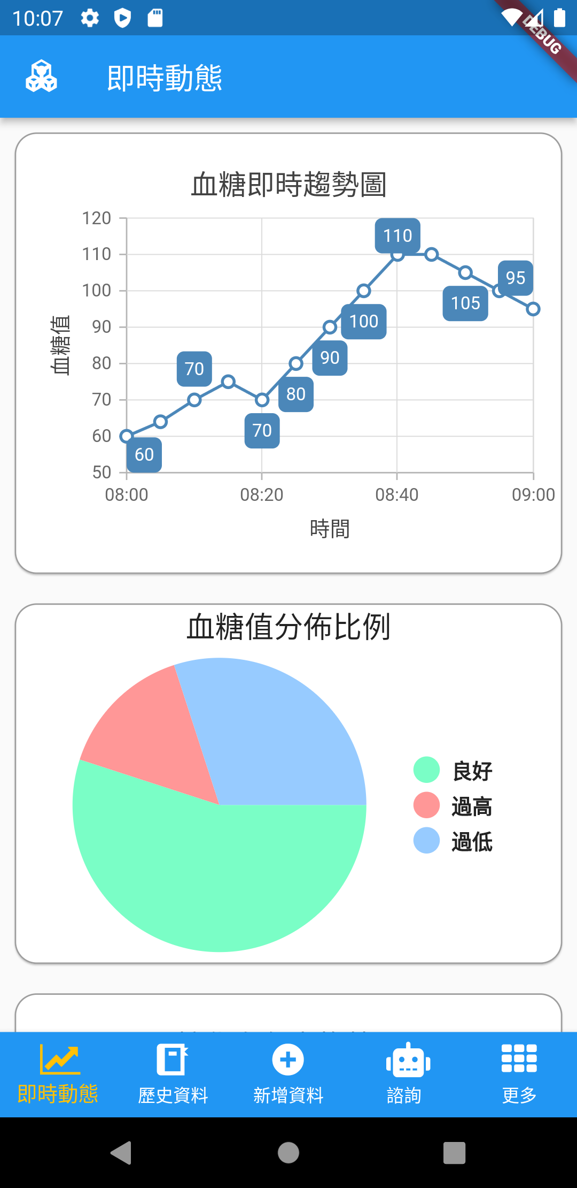
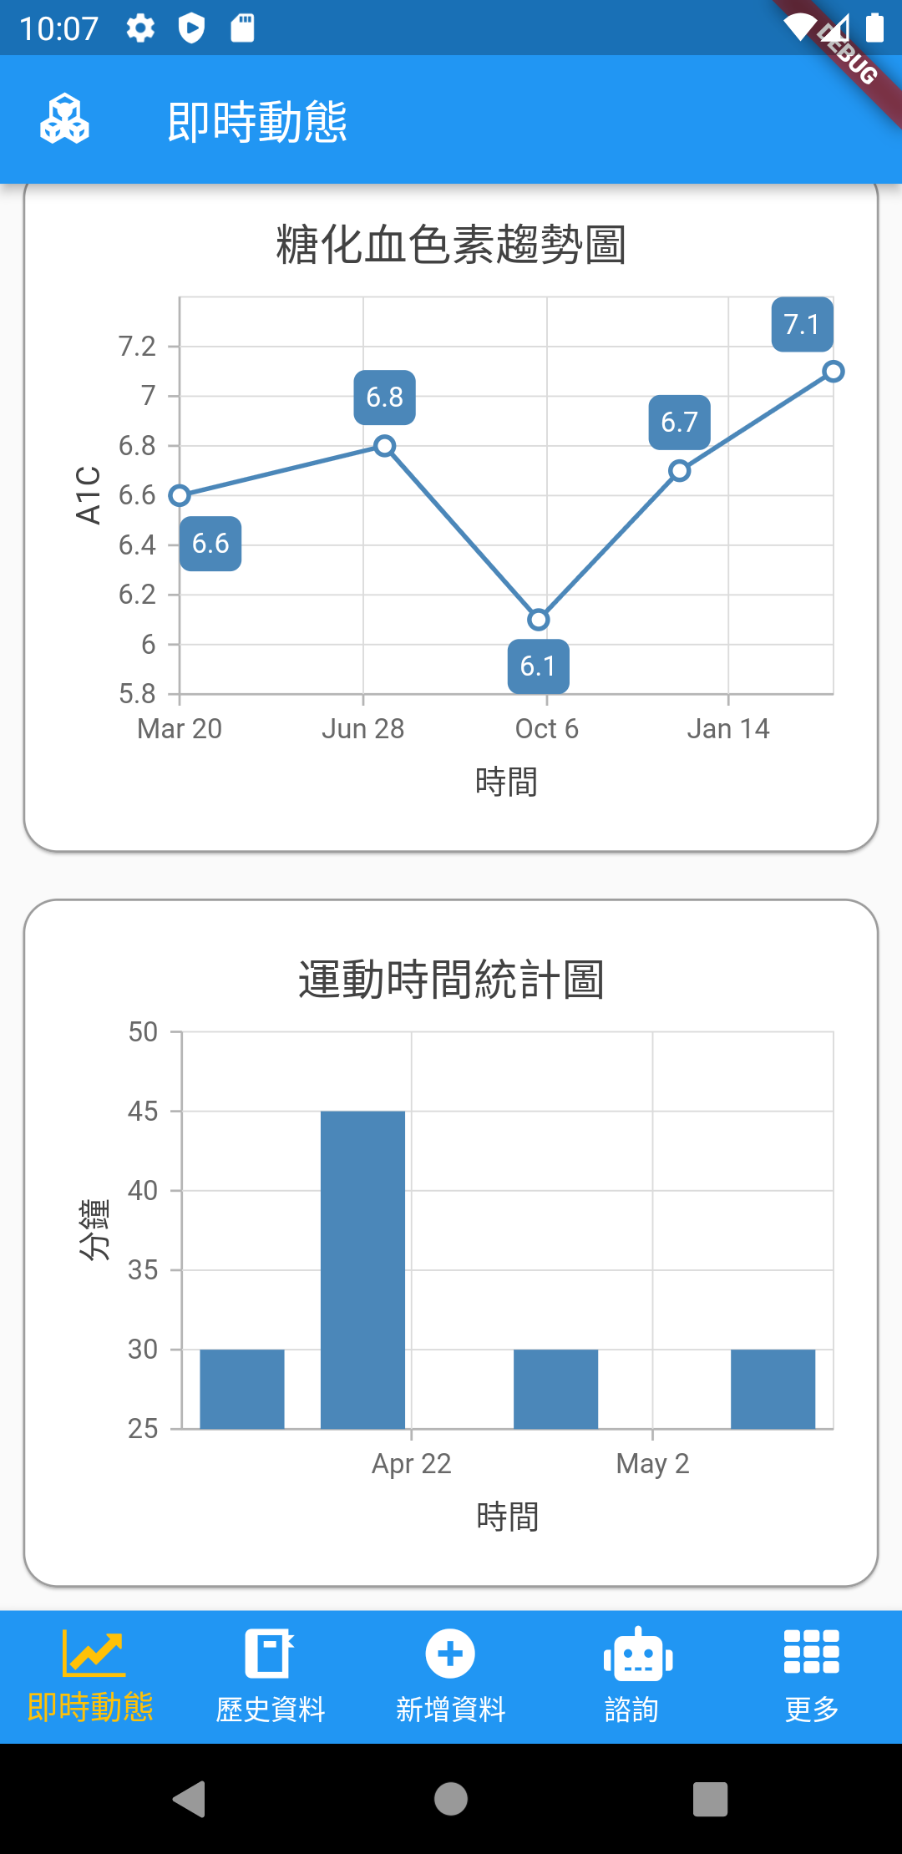
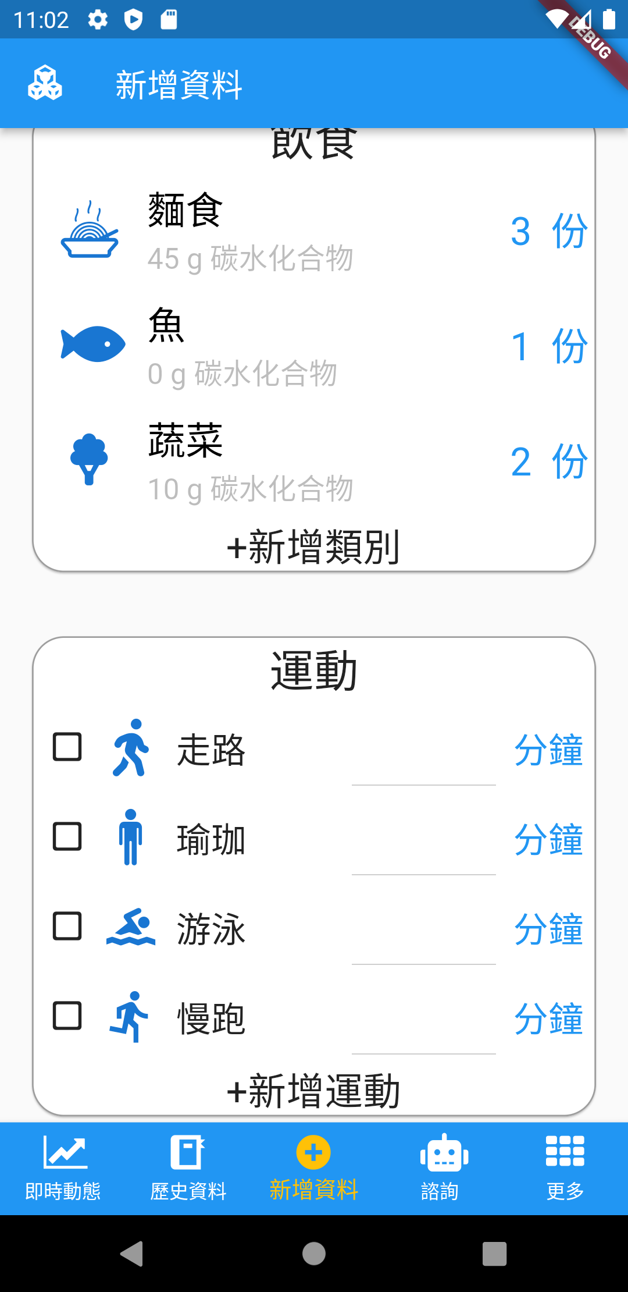
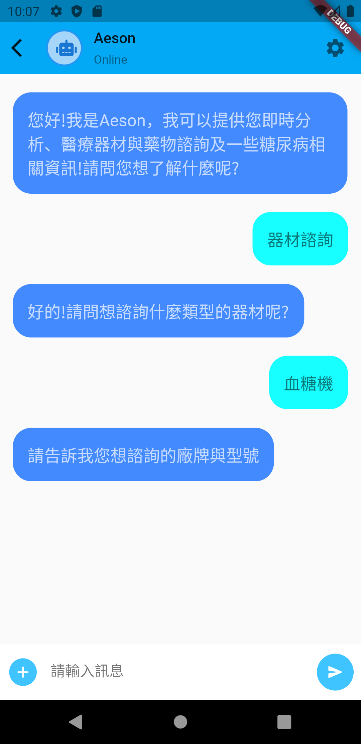
產品介紹
Notes:
這是我們的產品介面
我們已經有實作出
部分APP的功能與介面
畫面上顯示的左邊兩張圖
是即時血糖值的趨勢圖
與活動紀錄中各項統計圖表
而右邊兩張圖
則是活動新增紀錄頁面
與聊天機器人對話頁面

Slide 7
附加價值
產
品
同
心
圓
產品功能
大數據分析
控制
血糖
血糖值與
活動紀錄
核心利益
配合AI聊天機器人
線上諮詢
改善
身體
健康
了解
血糖變化
血糖即時偵測與異常提醒
Notes:
此產品的核心利益是
讓使用者了解血糖變化
因此透過大數據分析及
血糖即時偵測與異常提醒
再搭配聊天機器人的線上諮詢
與血糖值和活動紀錄
讓使用者可以控制血糖
改善身體健康

Slide 8

商
業
模
式
九
宮
格
關鍵合作夥伴
關鍵活動
價值主張
顧客關係
目標客群
商家合作
APP維護
行銷
個人協助
以非侵入式
即時偵測血糖
與其異常提醒
配合AI聊天機器人
線上諮詢
醫院團隊
醫療器材行
客製化糖尿病患醫療、照護機構
關鍵資源
通路
程式撰寫技術
非侵入式偵測技術
APP商店
醫材行
成本結構
APP建置與維護
行銷方面
人事成本
資料庫
收益流
社福團體捐獻
個人帳號付費版
團體帳號
商家合作
Notes:
我們預計的目標客群有
客製化糖尿病患與
醫療及照護機構
以各平台的APP商店
與醫療器材行作為銷售通路
提供個人協助服務
並以團體帳號及個人帳號付費版
還有商家合作為收入
以支付APP建置與維護
資料儲存空間
行銷方面
與人事成本的支出
我們會與醫療團隊與醫療器材行合作
透過行銷活動與APP維護
還有精美易操作的介面
推廣這個以非侵入式偵測血糖
及AI聊天機器人的即時諮詢
為特色的APP

Slide 9

Notes:
接下來是市場分析

Slide 10
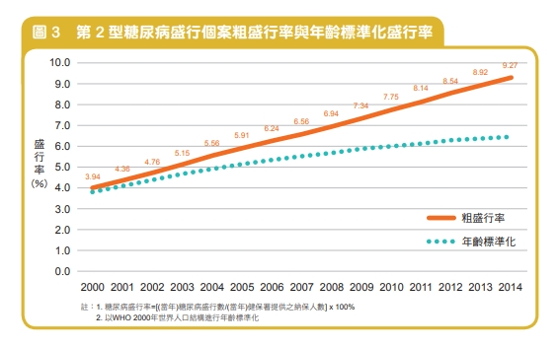
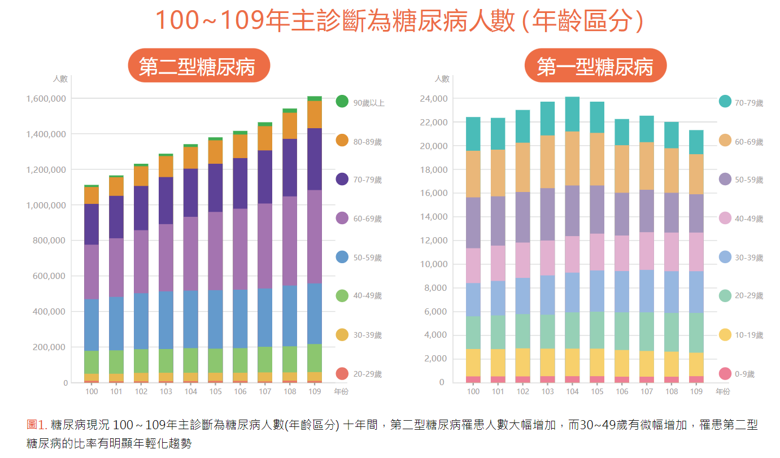
市場分析
目前市場
糖日記
根據糖尿病衛教學會的統計，
糖尿病患人數逐年增加
目標客群越來越大
Notes:
根據糖尿病衛教學會的統計
糖尿病的患病人數逐年增加
目標客群越來越大

Slide 11
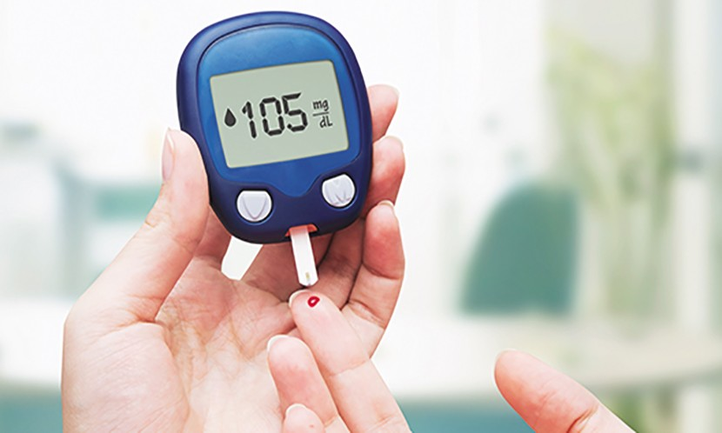
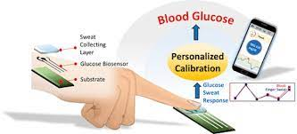
市場分析
目前市場
糖日記
以侵入式採血方式偵測，需要時常更換試紙及採血針，造成醫療耗材的大量使用及成本增加。
用非侵入式儀器即時偵測血糖，減少耗材的花費
Notes:
我們以非侵入式儀器即時偵測血糖
取代目前的侵入式採血偵測
增加偵測次數並減少耗材成本
讓病患更願意偵測血糖
進行血糖控制

Slide 12


市場分析
目前市場
糖日記
尚未有提供糖尿病患線上即時醫療相關諮詢，導致病患遇到問題時，需要親自到醫院安排門診諮詢，造成交通往返與其時間成本增加，也消耗醫院人力資源。
用AI聊天機器人線上諮詢，即可詢問儀器與藥品的相關資訊，減少掛號費及時間成本。
Notes:
使用AI聊天機器人線上諮詢服務
讓使用者不需親自至醫院門診詢問
減少交通往返與時間的成本

Slide 13


市場分析
目前市場
糖日記
只能讓使用者紀錄自己的各項資訊
除了可以讓客戶個人使用之外，也提供醫療機構、照護機構等團隊可以用一個帳號紀錄多個病患的各項資訊，也可以即時知道哪個病患的血糖值有異常
Notes:
此產品不只能記錄自己的資訊
還能讓醫療機構與照護機構
同時查看多位病患的各項資訊

Slide 14
SWOT分析
用AI聊天機器人提供患者線上諮詢
血糖異常提醒
搭配非侵入式儀器
多數使用者已有固定使用的app
客群較特定
S
W
O
T
糖尿病人口越來越多
競爭對手大多搭配侵入式儀器
競爭對手眾多
目前非侵入式偵測血糖的儀器
測量不夠精確
Notes:
關於此產品的SWOT分析
我們的產品以即時線上諮詢
血糖值異常即時提醒
和非侵入式儀器為優勢
但目標客群較特定
且多數使用者已有固定使用的產品
不過糖尿病患逐年增加
且競爭對手大多搭配侵入式儀器
讓我們的產品有機會
讓更多病患願意使用
最後的威脅是
目前已開發的非侵入式儀器不夠精準
需等待更優良的產品開發

Slide 15




競爭策略
初期重點策略
中後期重點策略
與醫療及照護機構合作
利用好的品牌形象，維持顧客忠誠度
藉由行銷推廣活動，接觸潛在客戶並拉攏競爭對手的客戶，提升知名度，建立品牌
Notes:
我們初期會與醫療及照護機構合作
藉由糖尿病衛教相關活動
接觸潛在客戶並拉攏競爭對手客戶
提升品牌知名度
建立品牌形象
之後會利用好的品牌形象
維持顧客的忠誠度

Slide 16
03
行銷策略
Notes:
第三點的行銷策略

Slide 17
7P行銷策略
產品
通路
推廣
價格
團體帳號：
按人數收費
個人帳號：
付費版功能多
廣告
團體帳號
商家合作
非侵入式偵測
線上即時諮詢
APP商店
醫材行
人員
過程
實體展示
社群小編
行銷設計
醫療人員
操作簡單
流暢、快速
APP美化
Notes:
我們會以非侵入式偵測
和線上即時諮詢為特色
透過社群管理人員與
行銷設計人員所提供的廣告
及合作機構和商家宣傳
藉由APP商店或醫材行取得
操作簡單、流暢且快速的商品
並以帳號管理人數與使用功能
為收費依據

Slide 18
行銷活動規劃
在社群媒體、網頁發布廣告
由合作的醫院及醫材行推銷，並提供使用者優惠活動
建立社群媒體帳號，分享糖尿病相關知識
參加交流會及糖尿病衛教活動，同時推廣「糖日記」
01
02
03
04
Notes:
我們會透過網頁發布廣告
由合作的醫療機構及醫材行進行推銷
並提供付費會員商品優惠
還會參加糖尿病相關的交流會與衛教活動
於活動中推廣此產品

Slide 19

Notes:
最後的營收預估與財務規劃

Slide 20
營收預估
損益表
Notes:
我們預計會透過商家合作
相關協會捐款
與帳號使用
得到收入
開發時會需要聘請APP建置人員
與管理人員
還有資料儲存空間的使用
及行銷推廣的成本
營運時需要維修人員與行銷人員
還有資料儲存空間
和廣告宣傳的成本

Slide 21
財務規劃
收入
支出
APP建置與維護
人事成本(包含開發人員、維護人員、管理人員)
資料儲存空間
行銷推廣
商家合作
社福團體捐獻
個人帳號付費版
團體帳號
Notes:
我們主要透過團體帳號的使用
與高級付費會員來得到長期收入
個人使用有免費版本
以服務病患
減少病患的負擔
但也有高級付費版本
可以無限期儲存歷史資料
也可以與簽約醫師或藥師
即時詢問相關資訊
更會得到合作商家的一些商品優惠
團體帳號會依據帳號所管理的人數
分成幾個等級收費
讓各機構可以選擇最適合自己的
方案去購買
我們也會與相關協會洽談
由協會捐款來幫助我們
提供更優質的商品
還會透過曝光相關器材與醫療器材行
來得到些微廣告收入
這些金額會用在開發人員
維護人員與管理人員的人事成本
還有資料儲存空間及APP建置與維護
更透過行銷推廣來擴大客群
讓更多人能看到我們的商品

Slide 22


Thanks!
Notes:
以上就是我們糖日記的介紹
謝謝大家

